Slide 1


DEPARTAMENTO DE CIENCIAS ADMINISTRATIVAS, ECONÓMICAS Y DE COMERCIO
CARRERA DE INGENIERÍA COMERCIAL
TESIS PREVIA A LA OBTENCIÓN DEL TÍTULO DE INGENIERA COMERCIAL
TEMA: ESTUDIO PARA LA CREACION DE UNA EMPRESA PRODUCTORA Y COMERCIALIZADORA DE TILAPIA ROJA COMO FACTOR PARA MEJORAR EL NIVEL DE VIDA DE LOS HABITANTES DEL CANTON JOYA DE LOS SACHAS EN LA PROVINCIA DE FRANCISCO DE ORELLANA.
QUEZADA CARPIO JENNY ELIZABETH
ING. RODRIGO SALTOS ING. EDGAR MACHADO
DIRECTOR CODIRECTOR
SANGOLQUÍ, DICIEMBRE DEL 2015

Slide 2





Capitulo i
INTRODUCCIÓN
Pretende contribuir a la economía de los pobladores.
Los recursos económicos que generan sus fincas son bajos, dependen.

Slide 3

OBJETIVO 8
Consolidar el sistema económico social y solidario, de forma sostenible
POLITICAS Y LINEAMIENTOS ESTRATEGICOS.
8,2. ¨Consolidar el papel del Estado como dinamizador de la producción y regulador del mercado.¨
d. Promover la canalización del ahorro hacia la inversión productiva con enfoque territorial e incentivar la colocación de crédito para la producción nacional de bienes y servicios.

Slide 4
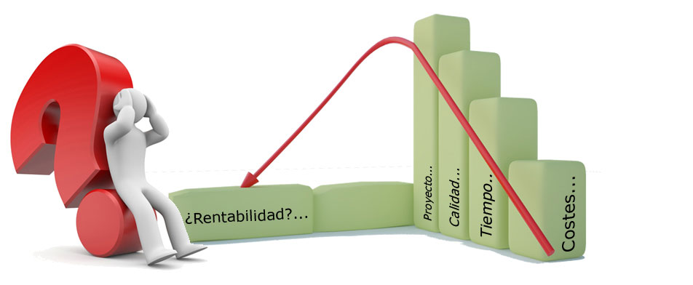
OBJETIVOS
Objetivo General
“Determinar la viabilidad de mercado, técnica, ambiental, organizacional y financiera para la creación de una empresa productora y comercializadora de tilapia roja en la comunidad de Las palmeras, Parroquia Joya de los Sachas, Cantón Joya de los Sachas, provincia de Orellana”

Slide 5

OBJETIVOS específicos
Realizar un estudio de mercado, que incluya el análisis de la oferta y la demanda, para determinar los requerimientos de calidad, competitividad y acceso al mercado en la provincia de Orellana.
Establecer un estudio técnico de manera que se pueda determinar la localización y la capacidad más idónea para la creación de la empresa.
Plantear la organización del proyecto, con la finalidad de determinar la estructura orgánica y funcional del nuevo emprendimiento.
Determinar la factibilidad financiera del proyecto.

Slide 6

Capitulo iI
INVESTIGACION DE MERCADO
Facilitará conocer la opinión de la gente en cuanto a la introducción de nuestro producto.
Permitirá determinar el crecimiento del sector al cual va dirigido la empresa, mediante el análisis de la competencia actual y proyectada, y así determinar la existencia de una necesidad insatisfecha en el mercado y la posibilidad de brindar un mejor producto que el que actualmente está siendo ofertado.

Slide 7

OBJETIVOS
Objetivo General
“Diseñar y formular un estudio técnico que permita establecer la factibilidad económica y productiva para la creación de la empresa productora y comercializadora de tilapia roja.”

Slide 8
OBJETIVOS ESPECIFICOS
Analizar la oferta y la demanda, para determinar los requerimientos de calidad, competitividad, y acceso al mercado en la provincia de Orellana.
Identificar los gustos y preferencias del consumidor.
Establecer estrategias de precios y de promoción para la tilapia roja en el mercado local.
Investigar con qué frecuencia consumen el producto.

Slide 9
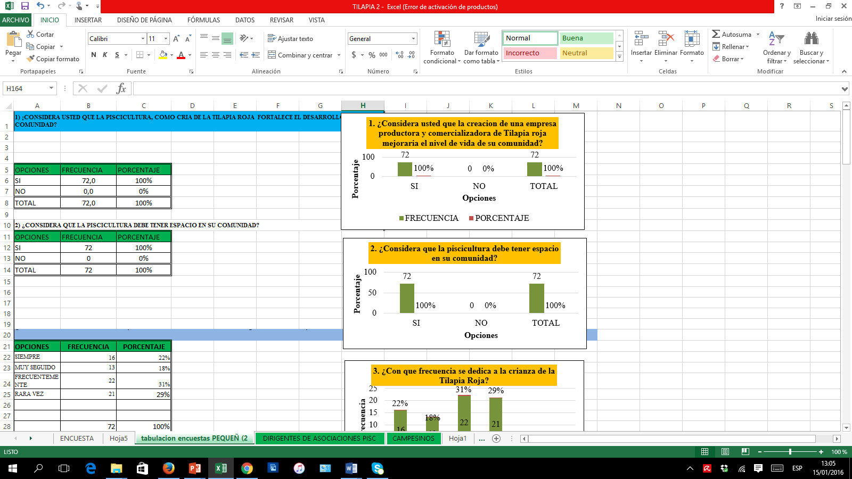
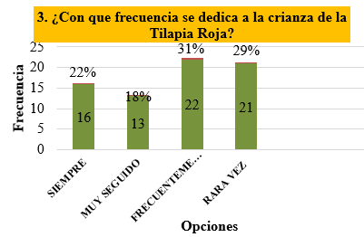
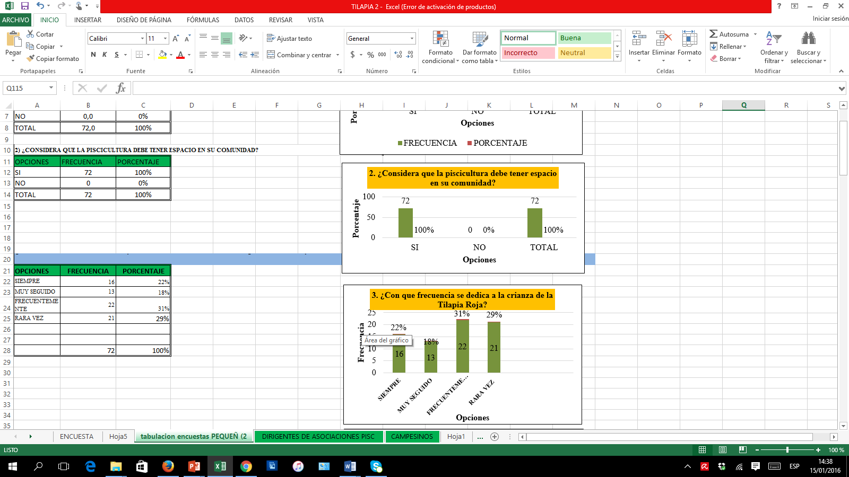
Análisis de la encuesta

Slide 10
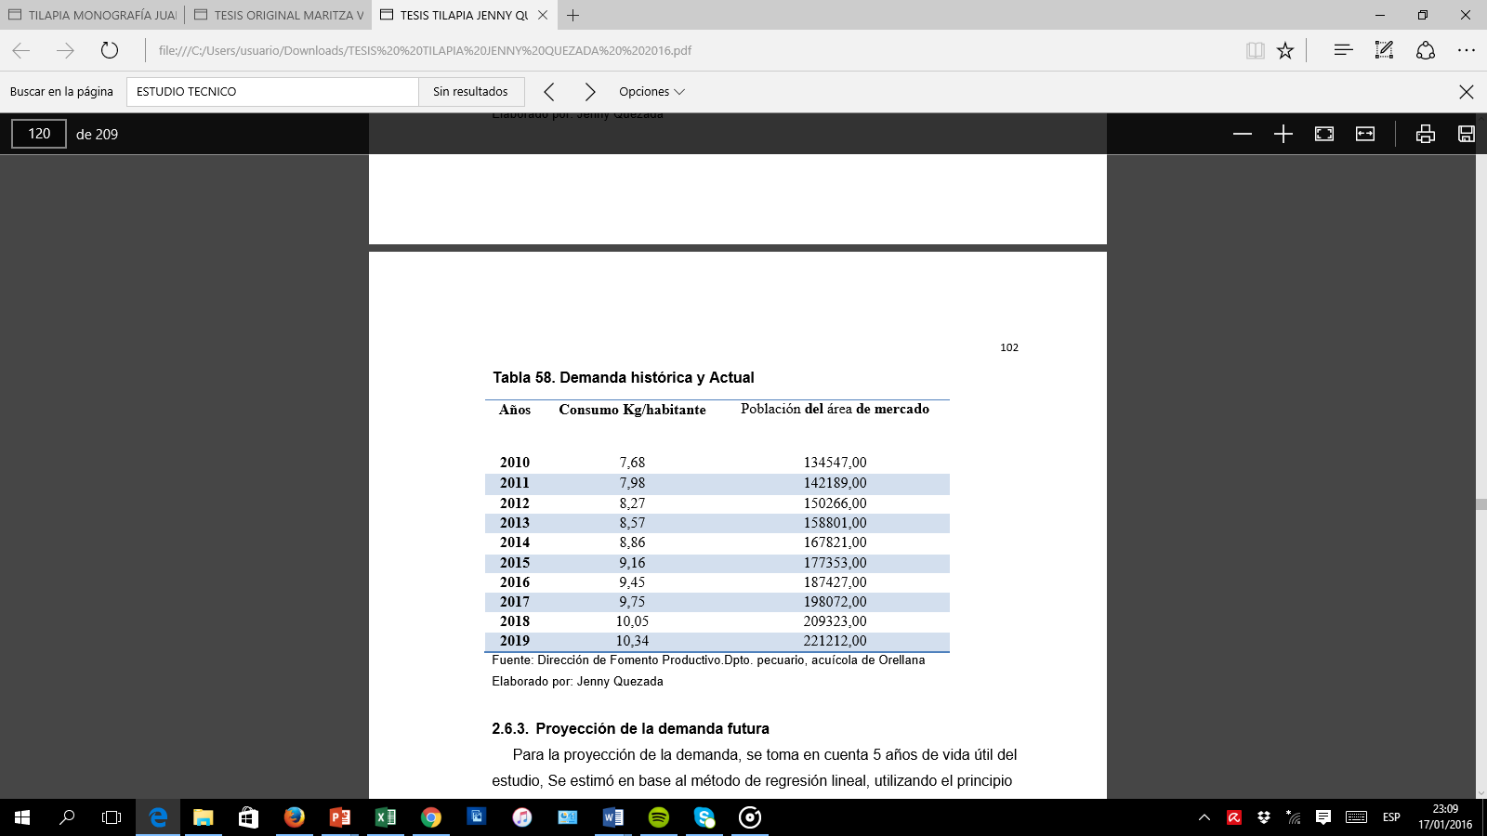
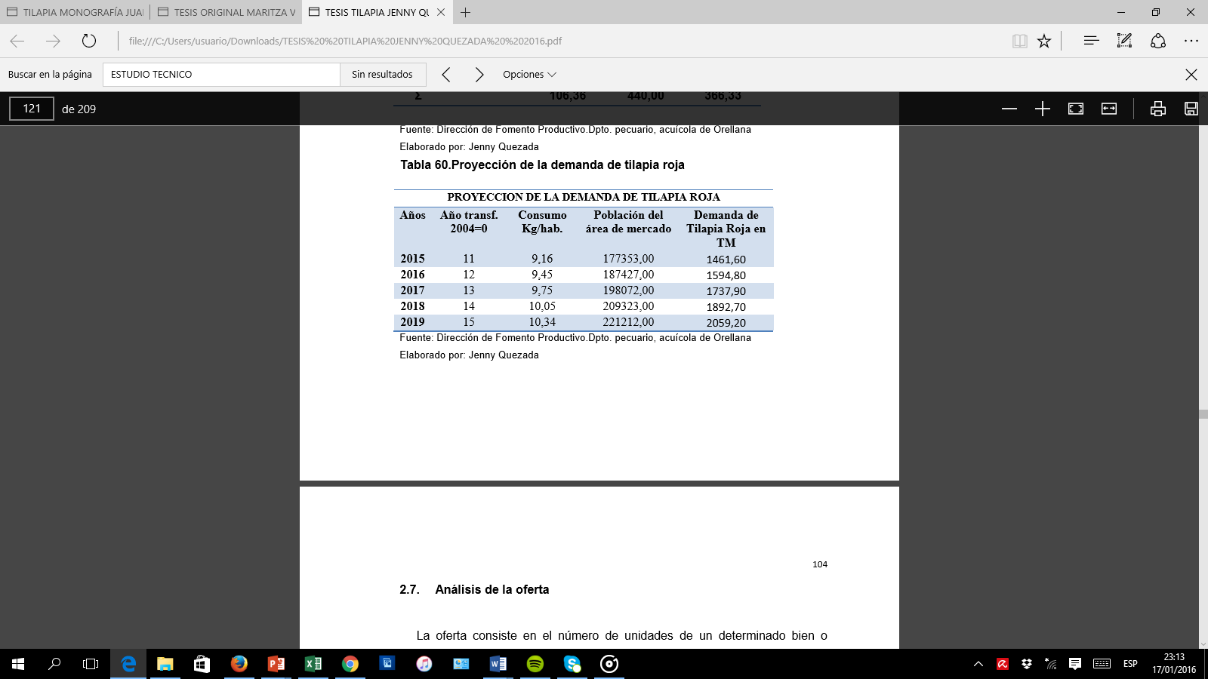

DEMANDA HISTORICA y PROYECTADA

Slide 11
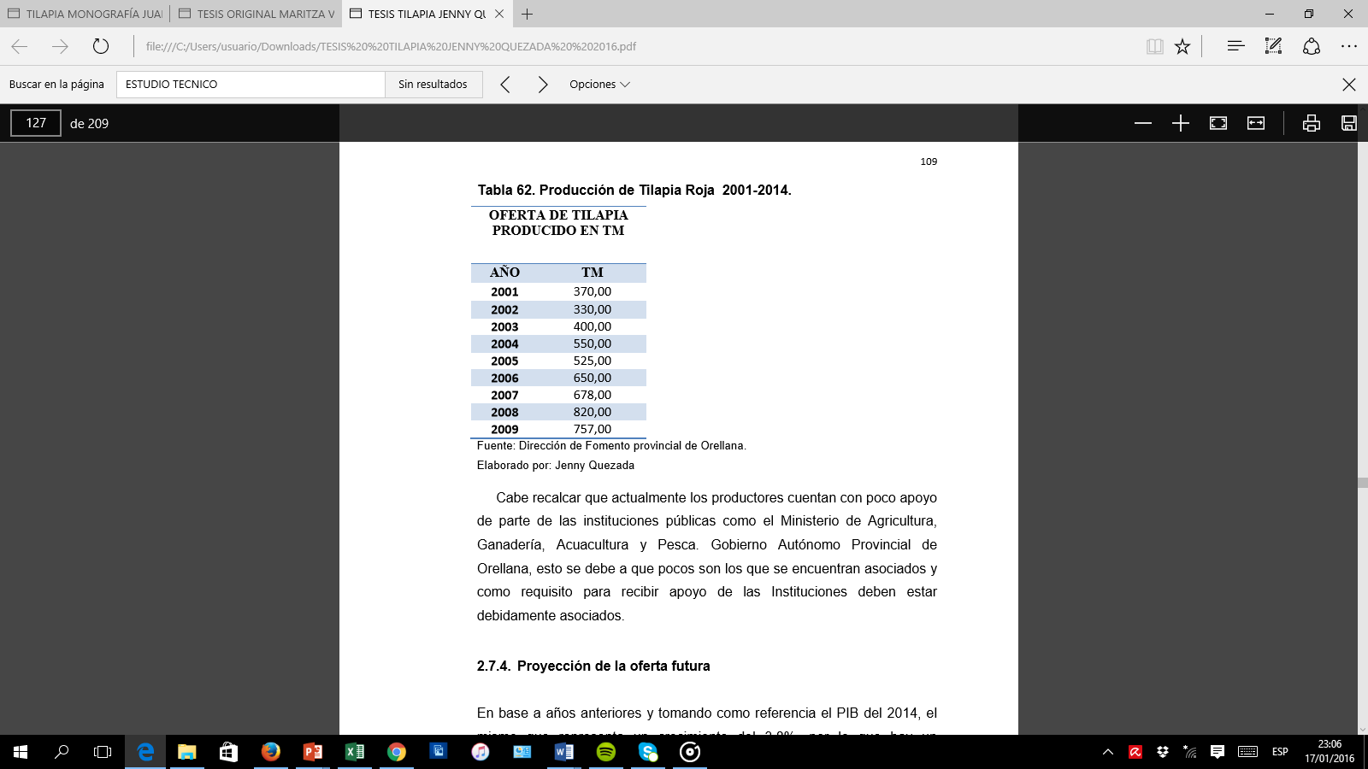

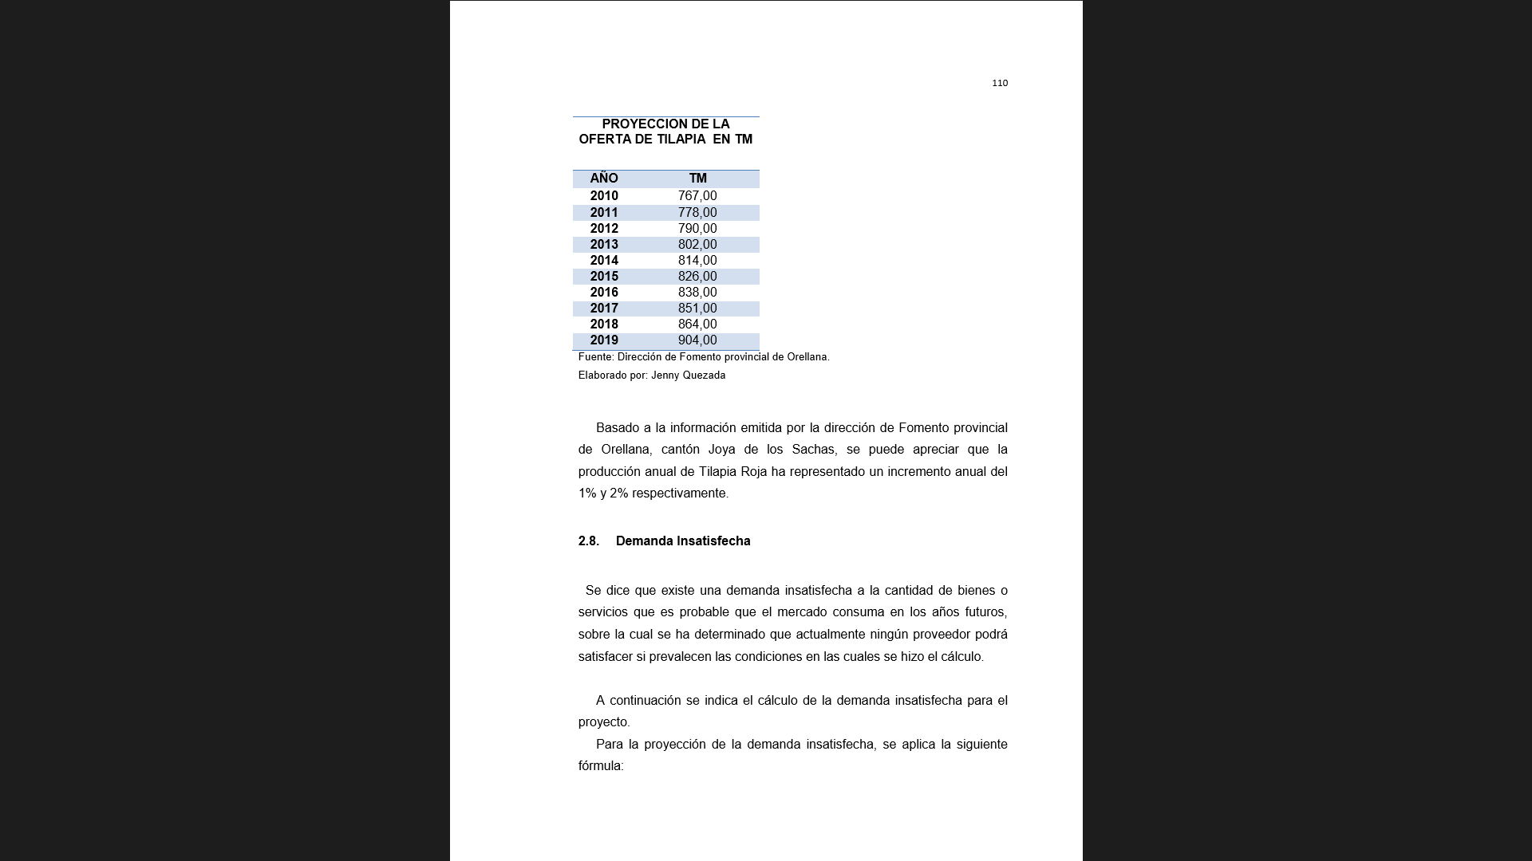
Oferta HISTORICA

Slide 12
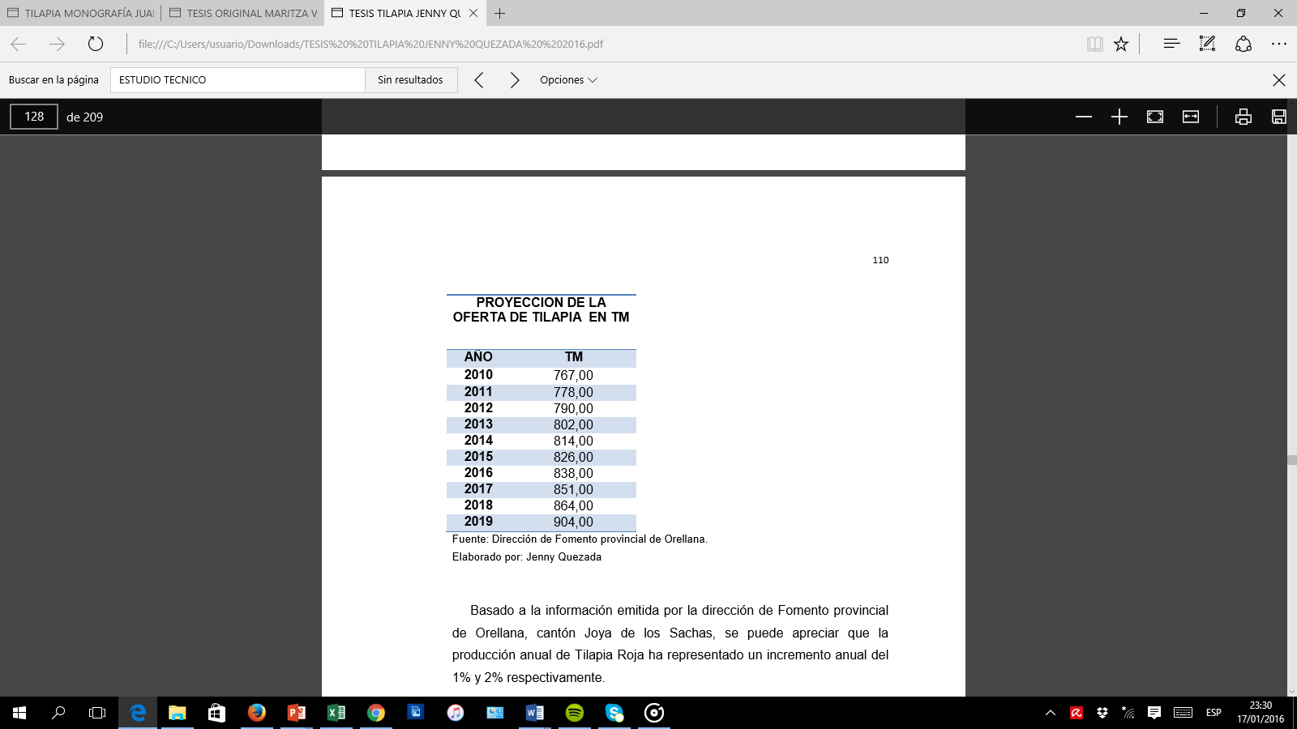


OFERTA PROYECTADA
Datos

Slide 13
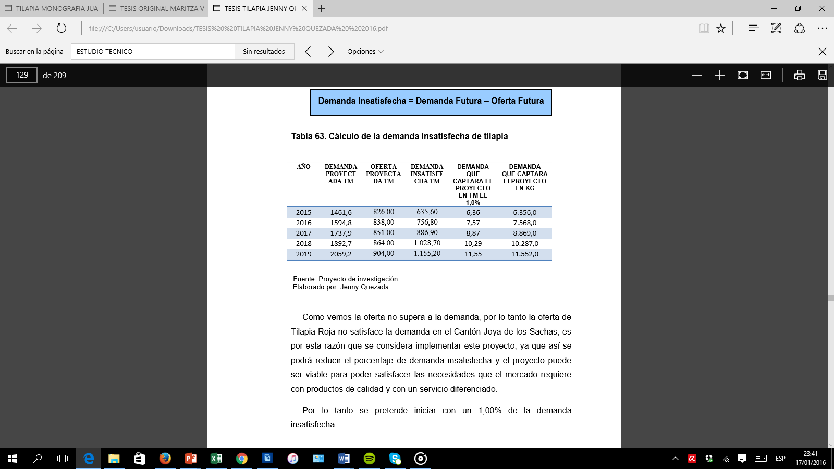
DEMANDA INSATISFECHA
Demanda
insatisfecha
captada por el proyecto

Slide 14
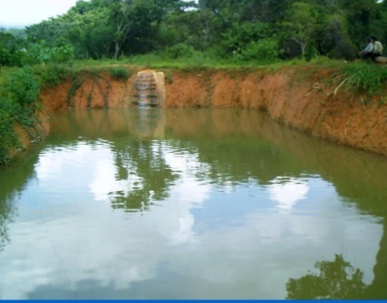
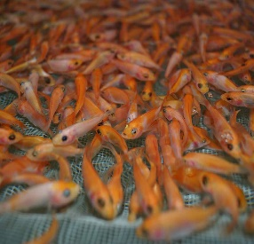
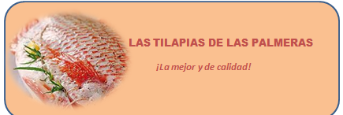
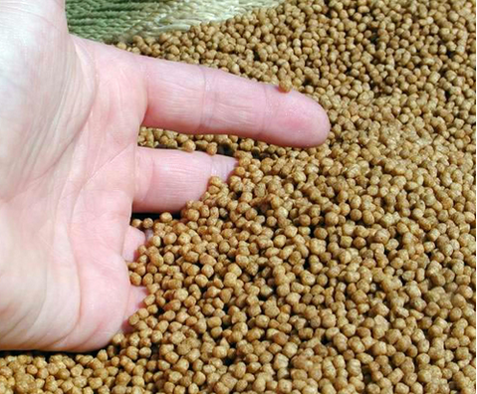
COMERCIALIZACION
ESTRATEGIA DE PRODUCTO
Se introducirá mediante la elaboración de un producto de alta calidad en empaques plásticos con etiquetas.
• Utilizar agua de calidad en los estanques.
• Semilla de calidad.
• Alimento balanceados de calidad.
• Manejo zootécnico adecuado.
• Cosecha sin estrés de los peces.

Slide 15

ESTRATEGIA DE Precio
Semilla de calidad para obtener pescado a buen precio.
El precio se determinará en base a costos de producción y margen de utilidad, ofertando al precio del mercado similar al de la competencia.
Se entregará directamente a las tiendas, mercados municipales y comisariatos para evitar los intermediarios.

Slide 16
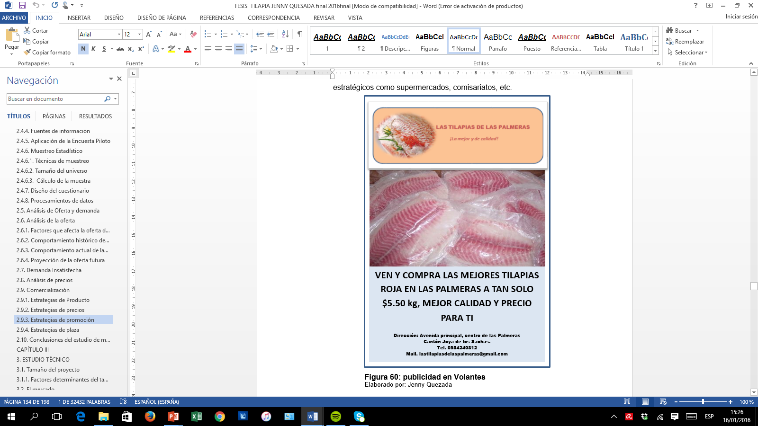
ESTRATEGIA DE promoción
Con el fin de informar a los consumidores de la existencia del nuevo producto y de esa manera ganar la preferencia del cliente.
Se promocionara a través de:
Publicidad. Vallas publicitarias.
Periódicos. Anuncios.
Promoción. Diseño de escaparates.
Volantes.
Radio. Cuñas radiales.
Redes sociales.
Promoción de ventas. Descuentos por volumen de compra.
Ven y visítanos en la nueva empresa productora y comercializadora “Las Tilapias de las Palmeras” con la mejor tilapia del cantón” a tan solo $5.50 el kilo, mejor calidad y precio para ti.

Slide 17
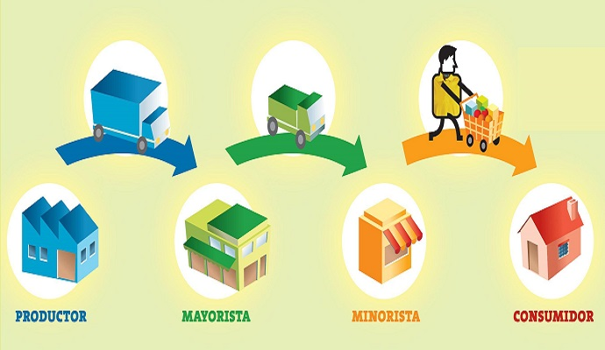
ESTRATEGIA DE plaza
El pescado previamente empacado en un empaque muy atractivo, se colocará en los frigoríficos de tiendas y comisariatos, para que tanto clientes minoristas y mayoristas tengan acceso al producto.

Slide 18
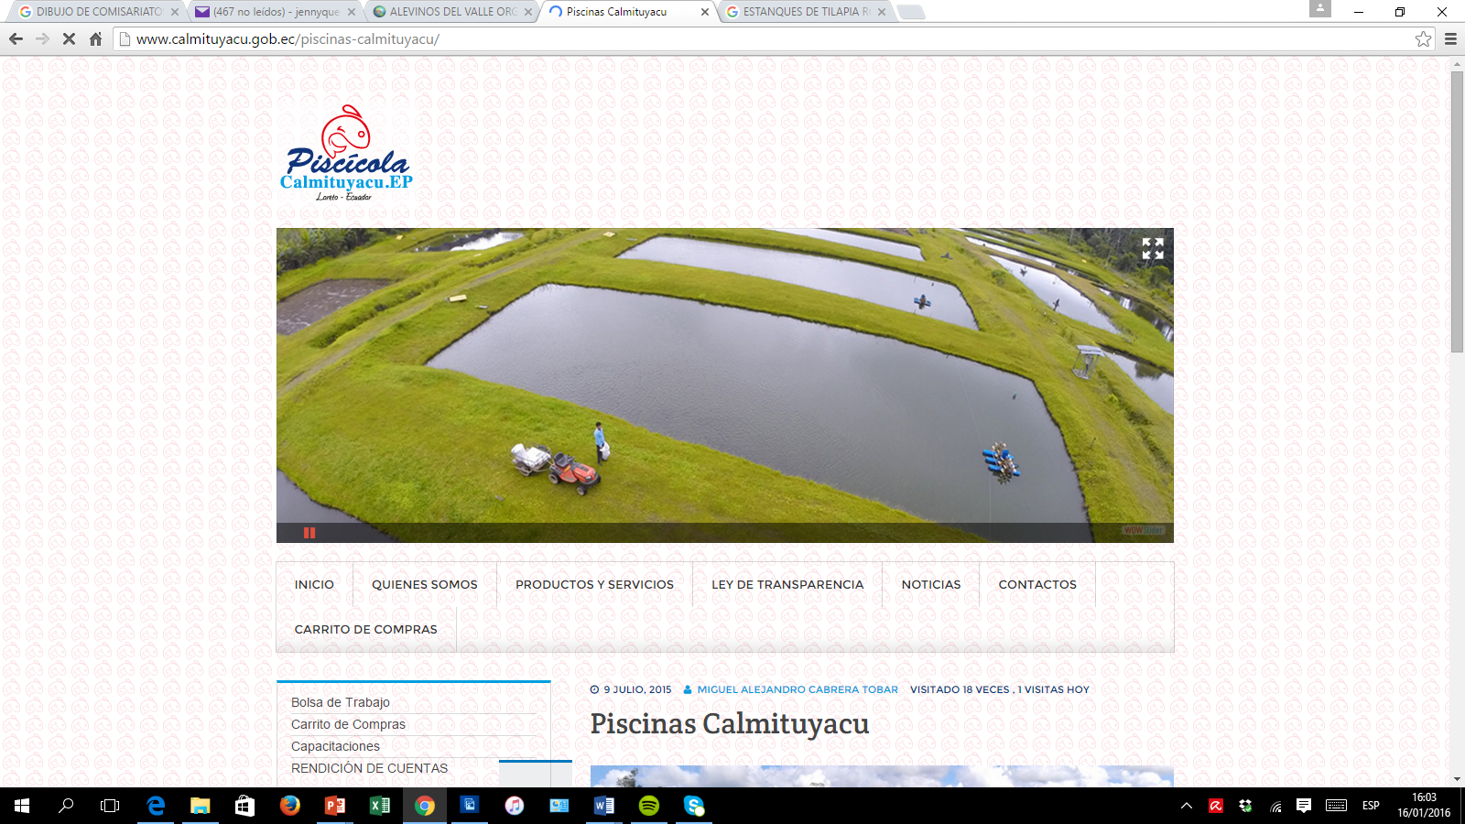
Capitulo iii
Estudio técnico
Este proyecto cuenta con una capacidad instalada real de producción, la cual corresponde a:
5600 m² de espejo de agua (28 estanques de 10x20).
28.000 alevines por siembra.
25.200 peces cosechados con un peso promedio de 400 gramos c/u.

Slide 19
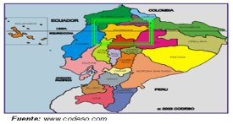



FACTORES DETERMINANTES DEL TAMAÑO
PROYECTO
Mercado (Pocos oferentes en Joya de los Sachas.
Disponibilidad de Recursos Financieros ( Aporte del GAPO, Bancos Internacional).
Disponibilidad de Mano de Obra.(No se requiere de mano directa especializada, pueden intervenir padres, madres de familia y sus hijos)
Disponibilidad de Material y Servicios (Proveedores Potenciales) .

Slide 20
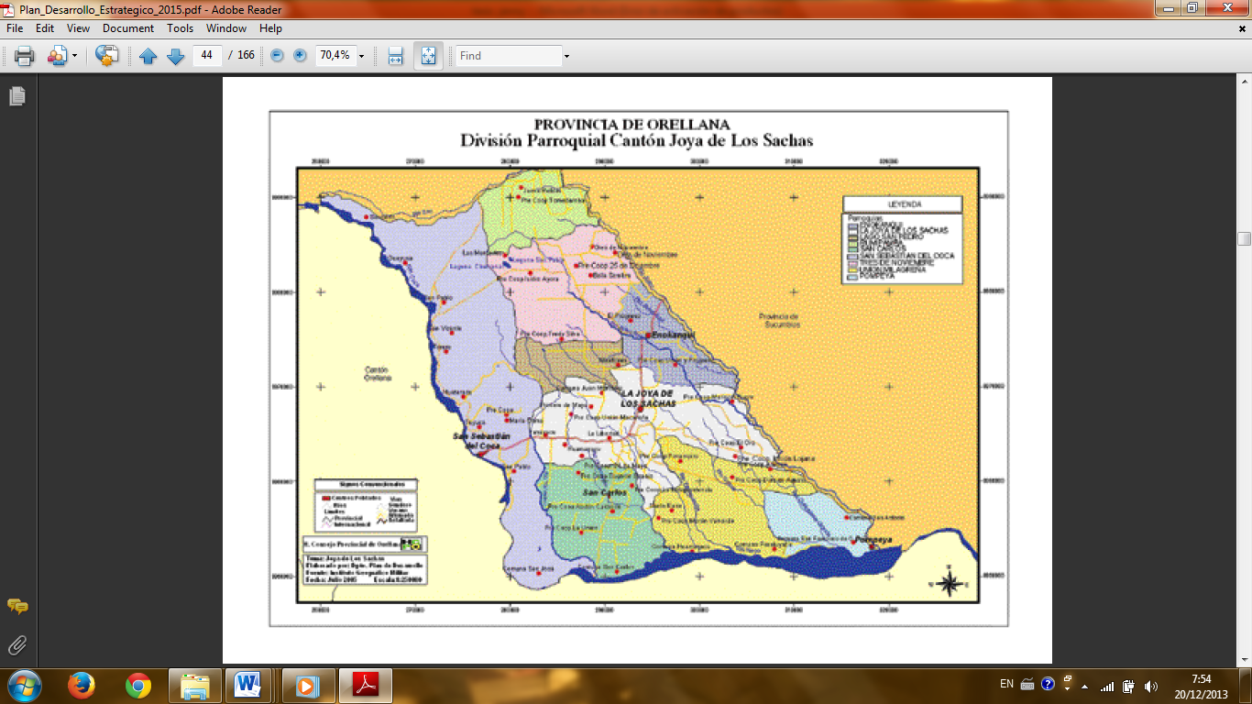

Localización DEL PROYECTO
MACROLIZACION
PROVINCIA : Orellana
CANTÓN: Joya de los Sachas
ZONA: Comunidad las Palmeras.

Slide 21
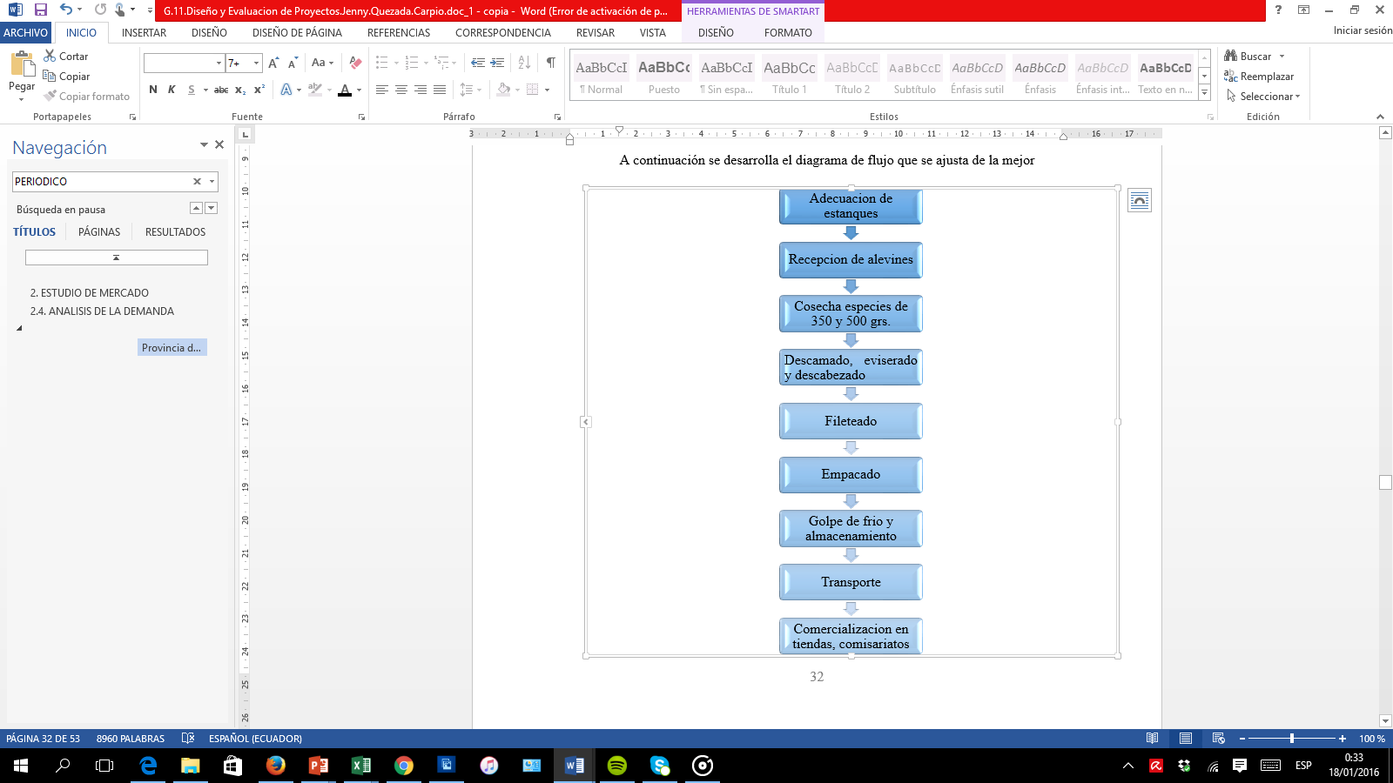
INGENIERIA DEL PROYECTO
FLUJOGRAMA DEL PRODUCTO A COMERCIALIZAR.

Slide 22
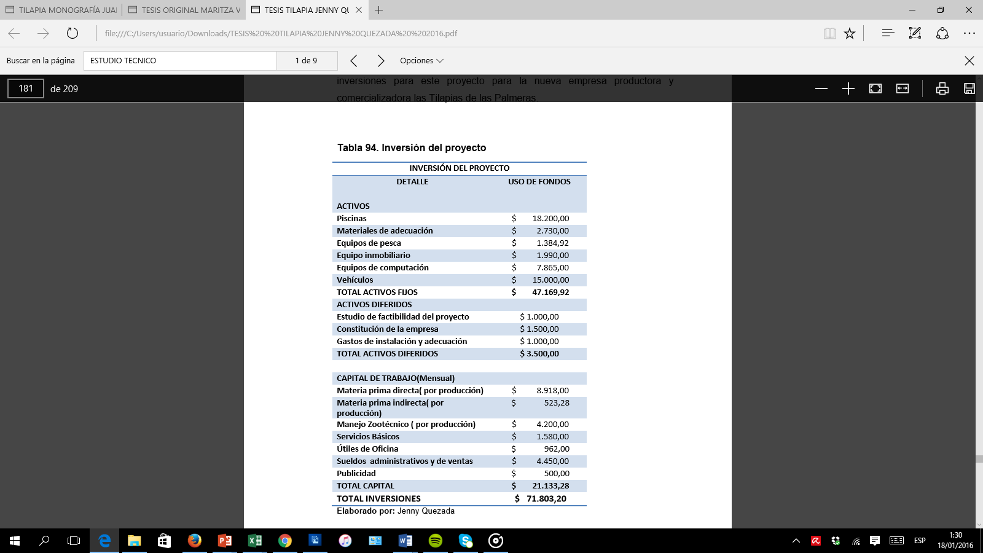


ESTIMACIÓN DE LA INVERSIÓN

Slide 23
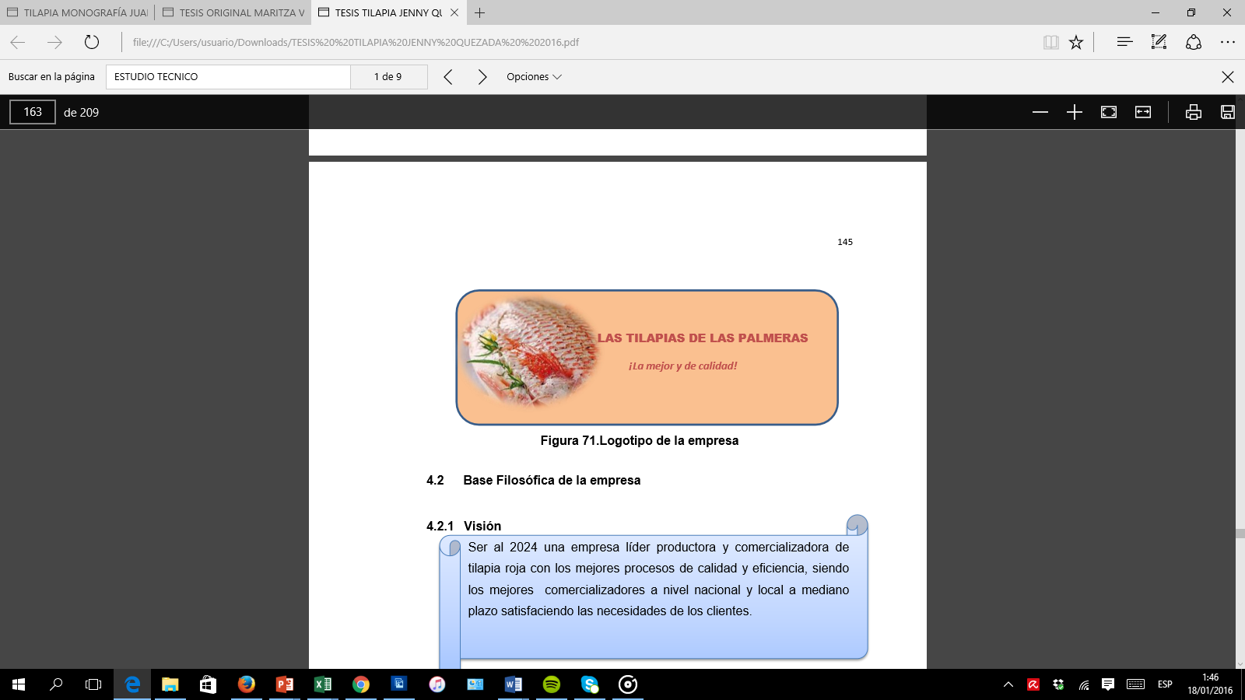

Capitulo iV
Estudio ORGANIZACIONAL
1. Base legal
PROYECTO
Nombre o Razón Social:
“Empresa Productora y Comercializadora Las Tilapias de las Palmeras”
Logotipo:
Titularidad de Propiedad de la Empresa. Cía. Ltda.

Slide 24
Filosofía empresarial
MISIÓN
“LAS TILAPIAS DE LAS PALMERAS” tiene la misión de ofrecer un producto de calidad a los mejores precios competitivos, contando con un personal capacitado que se desempeñen bajo los principios y valores que constituyan la filosofía de la empresa contribuyendo al desarrollo social y economico del cantón Joya de los Sachas y de la provincia.
VISIÓN
“LAS TILAPIAS DE LAS PALMERAS ” para el año 2024 desea ser una empresa líder productora y comercializadora de Tilapia Roja con los mejores procesos de calidad y eficiencia, siendo los mejores comercializadores a nivel nacional y local a mediano plazo satisfaciendo las necesidades de los clientes”

Slide 25
CAPITULO V
ANALISIS FINANCIERO
Presupuestos
Control financiero de la organización; se estiman los ingresos y egresos que
va a tener la empresa en un periodo determinado
Estados Financieros Pro Forma
Estados financieros esperados en el futuro, basados en las condiciones que se espera encontrar y las acciones que se planea emprender
Evaluación Financiera
Permite determinar la factibilidad de un proyecto y si es conveniente para el inversionista, una vez determinado la inversión inicial neta y los flujos de fondos.

Slide 26

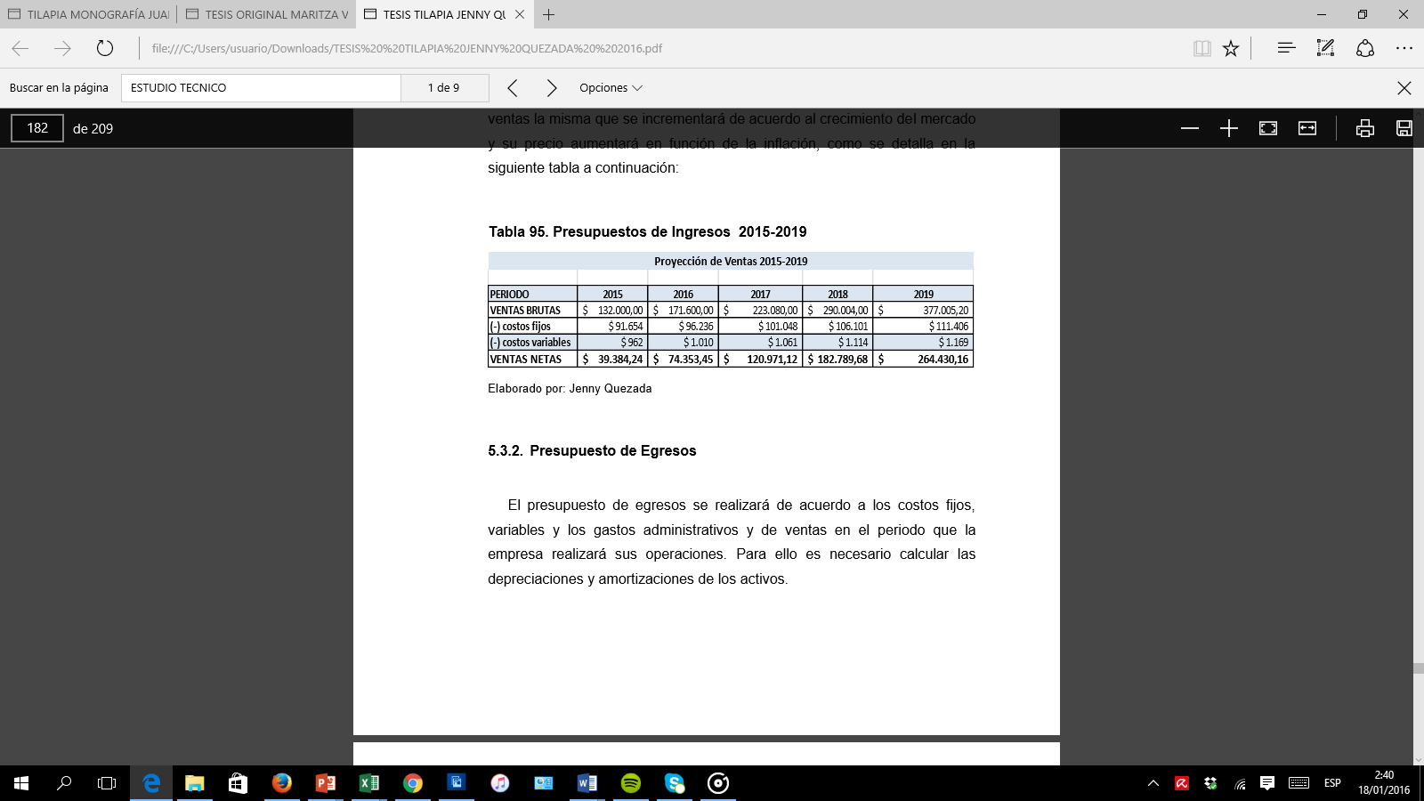
PRESUPUESTO DE INGRESOS

Slide 27
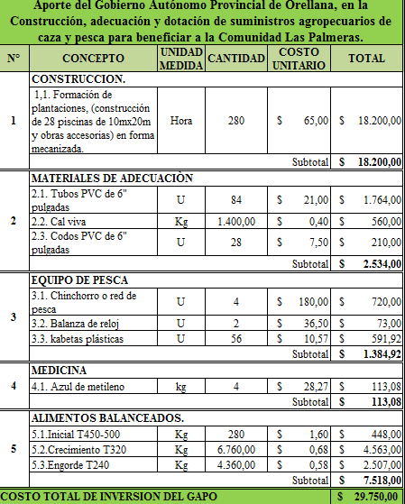
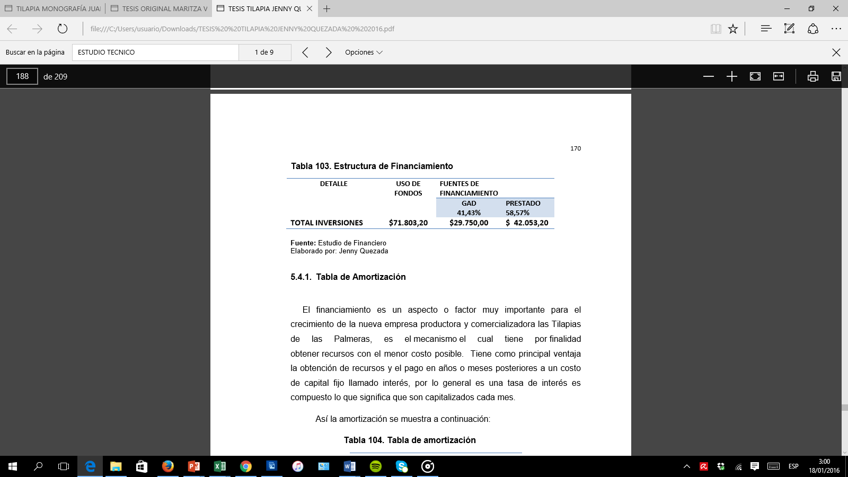
ESTRUCTURA DE FINANCIAMIENTO

Slide 28

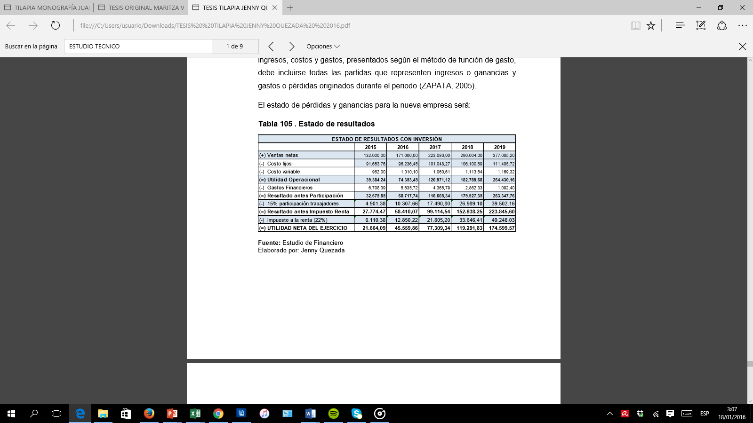
ESTADO DE PERDIDAS Y GANANCIAS

Slide 29
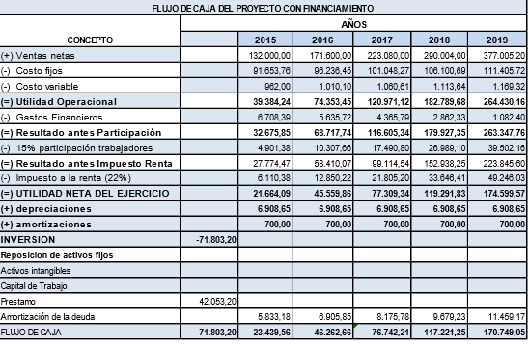
FLUJO NETO DE FONDOS

Slide 30
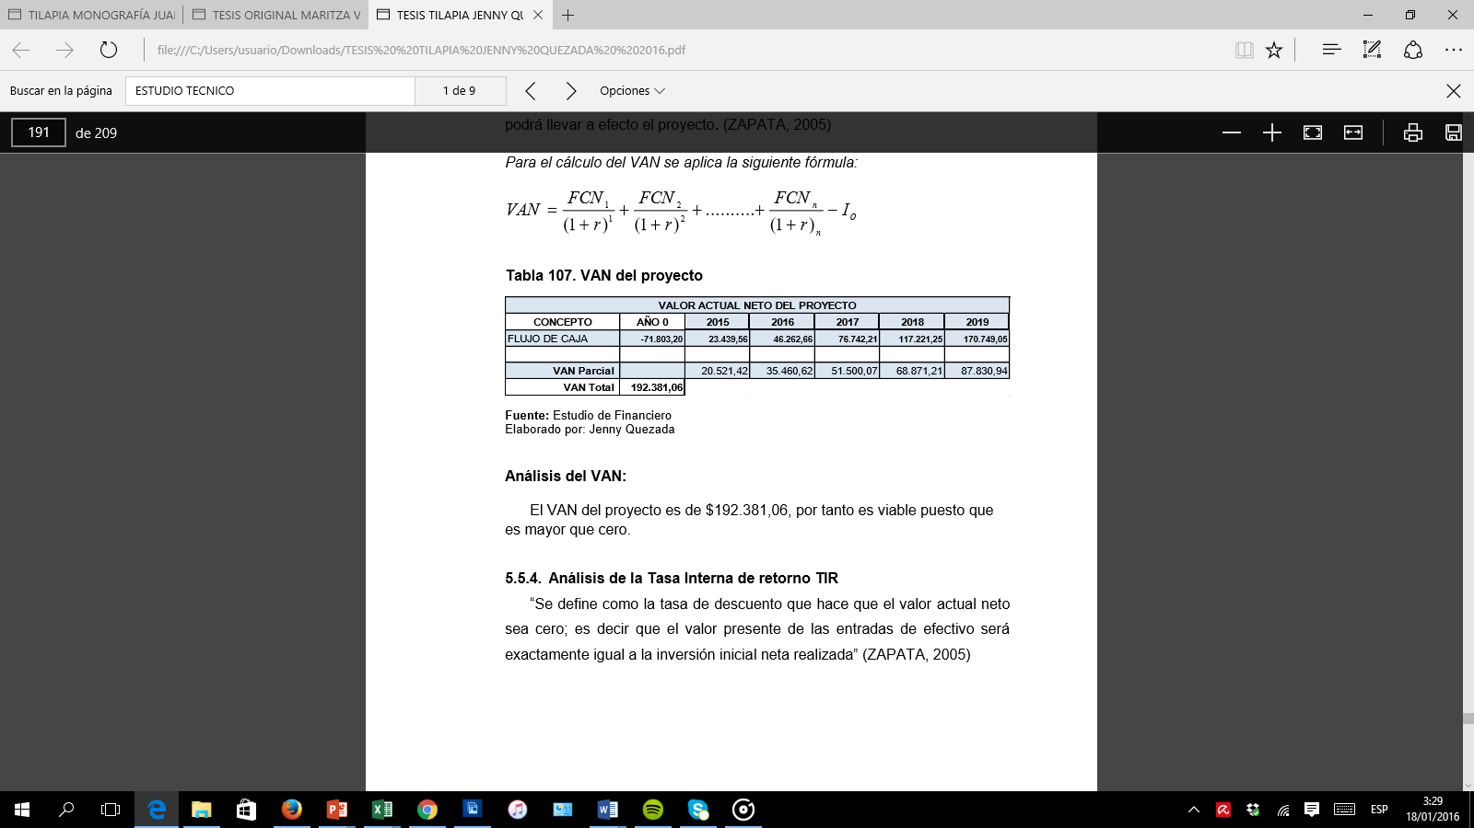
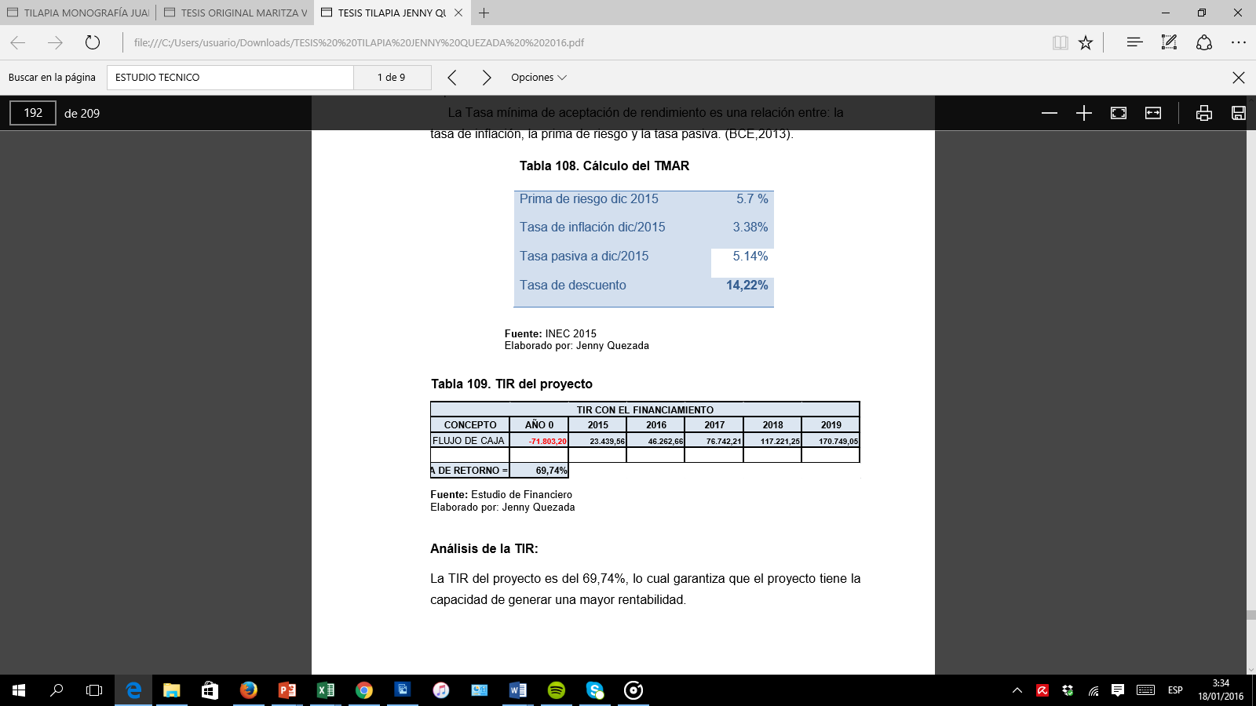
EVALUACION DEL PROYECTO
Análisis:
TIR > TMAR
69,74% > 14,22%
Viable el proyecto
Análisis:
VAN > 0
192,381,06 > 0
Viable el proyecto

Slide 31
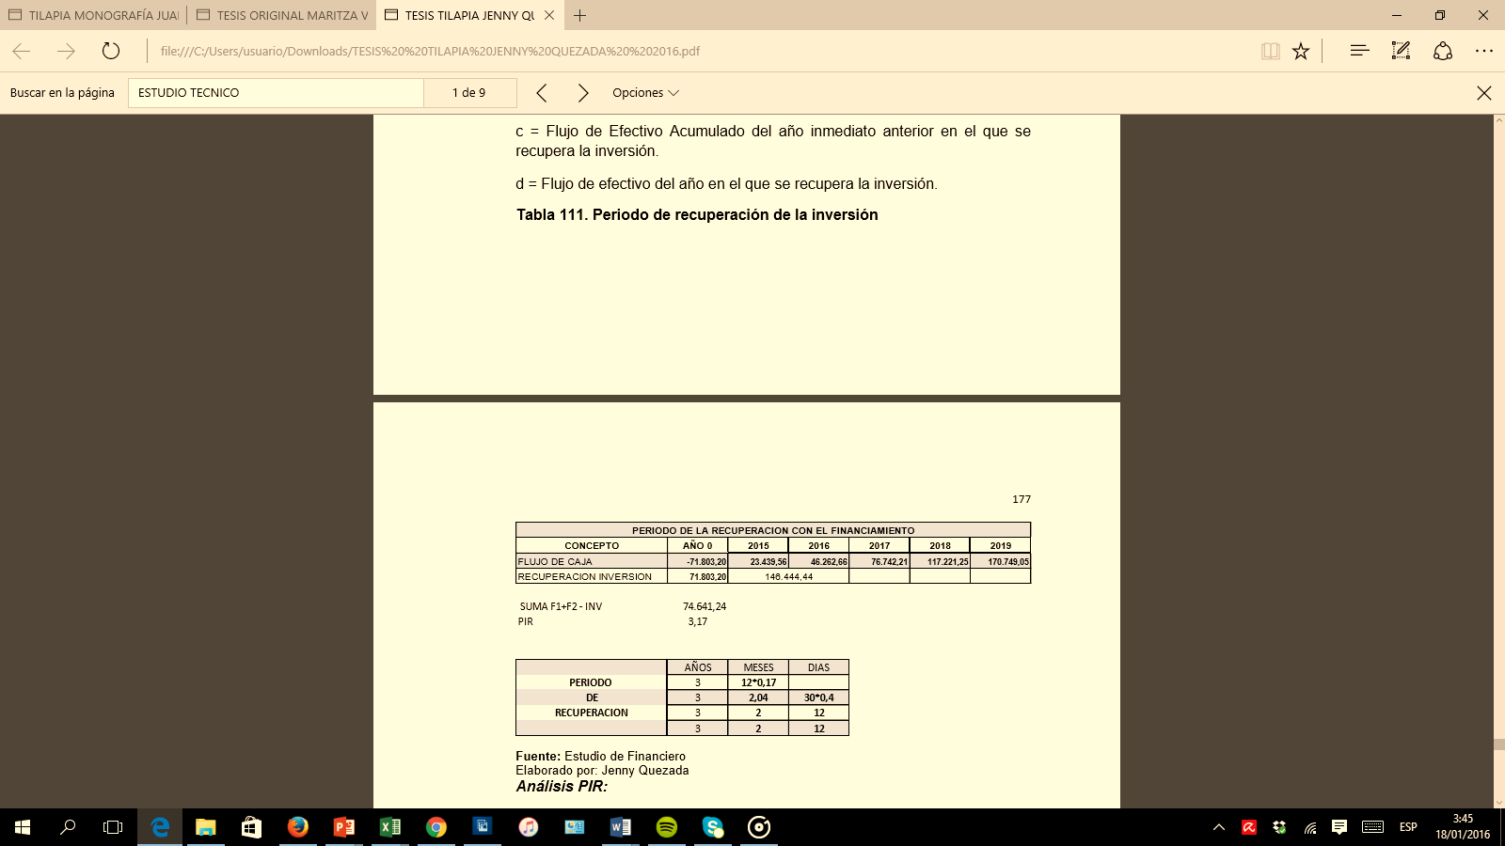
PERIODO DE RECUPERACION DE LA INVERSION
Análisis:
RECUPERACION
3 AÑOS, 2 M. 12 D.

Slide 32
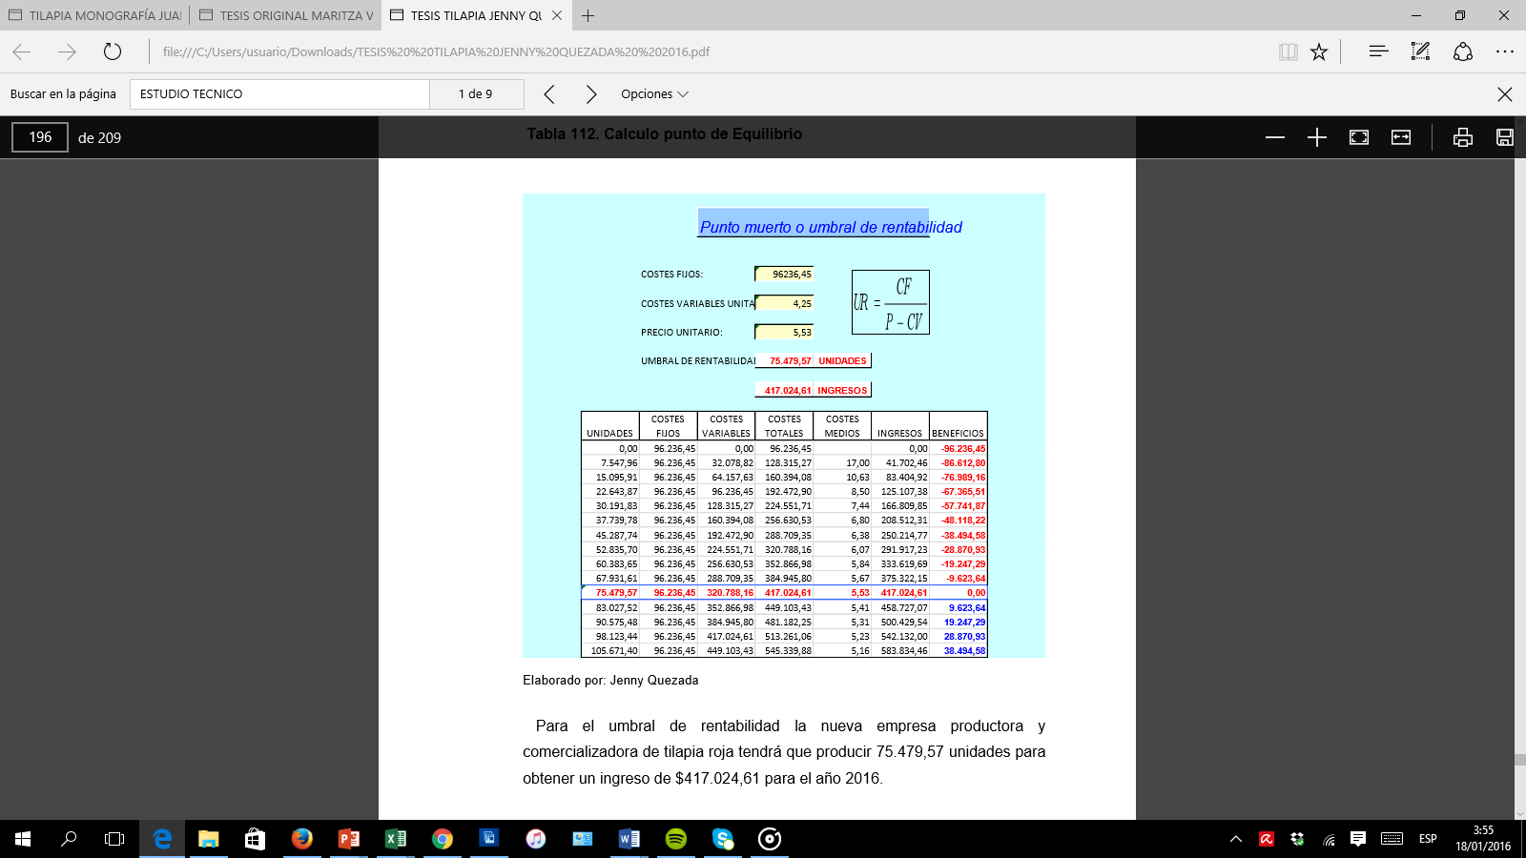
PUNTO DE EQUILIBRIO EN UNIDADES
Análisis:
Es una técnica donde el PE es: ingresos = gastos

Slide 33
El estudio de mercado identifica que existe una gran demanda insatisfecha.
Constituye un factor que aportará al desarrollo económico de la provincia y el país.
El estudio financiero, se determino la viabilidad del proyecto, debido a que los indicadores son positivos y alentadores.
El estudio técnico demuestra la posibilidad del producto en cuanto al tamaño y la localización óptima.
Conclusiones

Slide 34
Mantener un control de calidad, para que el éxito del negocio se fundamente primordialmente en la calidad del producto y a precios razonables.
Establecer políticas de innovación para el negocio, con la finalidad de mejorar y así permitan que la empresa pueda mantenerse en la vanguardia del mercado.
Implementar el proyecto ya que financieramente es viable y rentable y aportaría con el desarrollo económico y social del cantón Joya de los Sachas y el país..
El análisis financiero ha dado buenos resultados ya que se ha obtenido los índices favorables por lo tanto es viable la implementación de la empresa.
recomendaciones

Slide 35

Gracias!!!

